Slide 1
Rating Image Aesthetics Using Deep Learning
Xin Lu, Zhe Lin, Member, IEEE, Hailin Jin, Member, IEEE, Jianchao Yang, Member, IEEE, and
James. Z. Wang, Senior Member, IEEE

Slide 2
Why
초기 시도로 미학은 여러가지 Handcrafted features로 표현 되었다.
Ex) edge distributions, color histograms, golden ratio등
하지만 어떤 미학적 요소는 쉽게 보이지 않을 수도 있고 객관적인 기준이 잘못 정의되어 있을 수 있다.

Slide 3
Why
이러한 제약을 극복하기 위해서 image classification이나 retrieve에 사용되는 image feature를 가지고 이미지의 미학에 적용시켰다.
즉 CNN에서 convolution – pooling을 거쳐 생성된 feature를 이미지의 미학에 적용시켜 본다.

Slide 4
DCNN
Image aesthetics는 이미지의 부분적인 특징에서 느낄 수 있는
Local cues (sharpness, noise levels)가 있고
전체적인 특징에서 느낄 수 있는
Global cues (the rule of thirds, golden ratio)가 있으므로
Double - Column CNN을 이용하여 학습한다

Slide 5
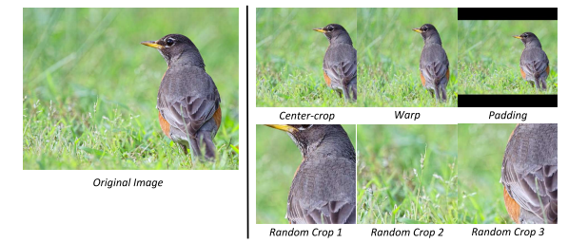






DCNN
$$I_{g}^{C}$$
$$I_{g}^{W}$$
$$I_{g}^{P}$$
<-First Column
<-Second Column
$$I_{L}^{R}$$
$$I_{L}^{R}$$
$$I_{L}^{R}$$

Slide 6
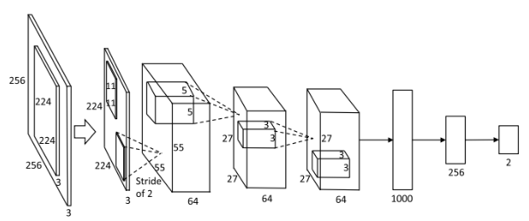
SCNN
임의의 이미지를 224 x 224 x 3으로 만든다

Slide 7
SCNN
4개의 Convolution layer,
첫번째, 두번째 Convolution 뒤에 max-pooling

Slide 8
SCNN
2개의 fully connected layer

Slide 9
SCNN
Convolution 과 fully-connected 의 layer수, number of neurons, normalization의 유무에 따라 경험적으로 가장 좋은 성능을 내는 architecture를 선택

Slide 10
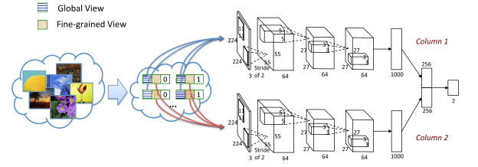
DCNN
Global 과 local 의 특징을 모두 고려하기 위해서 사용한다.

Slide 11
DCNN
기본적으로 각각의 Column은 SCCN과 동일하며 마지막에 2번째 fully connected layer에서 정보가 합쳐진다.

Slide 12
DCNN
Column 마다 다른 architecture, initialize를 유연하게 사용할 수 있다.

Slide 13
Extra attributes
AVA dataset의 aesthetic tag말고도 다른 extra attributes들을 사용해 보자
그 중 style attributes와 semantic attributes가 aesthetic을 판별하는데 도움을 줄 것이다.
이러한 하나의 방법을 다른 유사한 방법에 적용하는 것을 Inductive Transfer Learning이라고 한다.

Slide 14
Extra attributes
Extra attributes를 포함하는 데이터는 많지않아서 AVA데이터와 함께 학습시키지 못한다.
그래서 SCNN을 만들어 미리 학습시켜 놓는다.

Slide 15
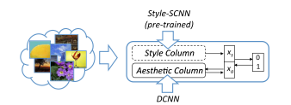
RDCNN
이 새 모델을 Regularized double-column convolutional neural Network이라고 한다.
Style Column은 aesthetics에는 영향을 미치지만
Pre-trained 만 하고 후에 Back propagation에는 참여하지 않는다.

Slide 16
RDCNN
Style의 경우 AVA의 Style label가 있는 데이터를 사용하고
Semantic의 경우 pre-trained ImageNet model을 사용한다.

Slide 17
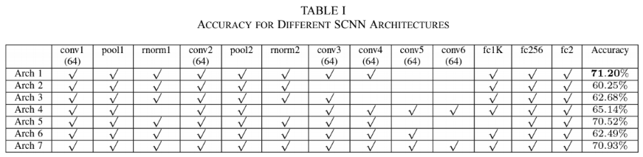
SCNN Result
Arch1 4개의 conv, 2개의 pooling, 2개의 fully-connected layer를 쓴 경우 결과가 가장 잘 나왔다.

Slide 18
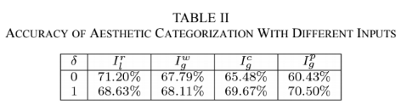
Cropped data
Local 이미지가 가장 결과가 좋다.
Global 은 wrap -> cropped -> padding 순서

Slide 19
DCNN Result
Local 이미지와의 조합
Global Wrap 73.25%
Global Padding 72.27%
Global Center-Cropped 71.8%

Slide 20
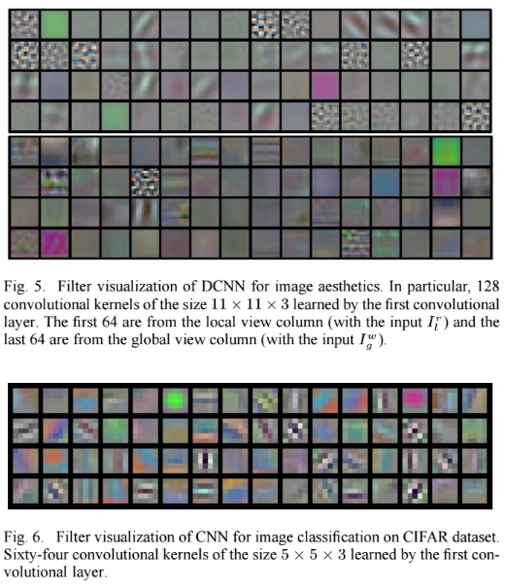
Image Feature
Aesthetic labels를 사용한 첫번째 convolution filter는 CIFAR에서 사용한 convolution filter보다 급변하는 강도가 적고 부드러운 이미지 였다.

Slide 21
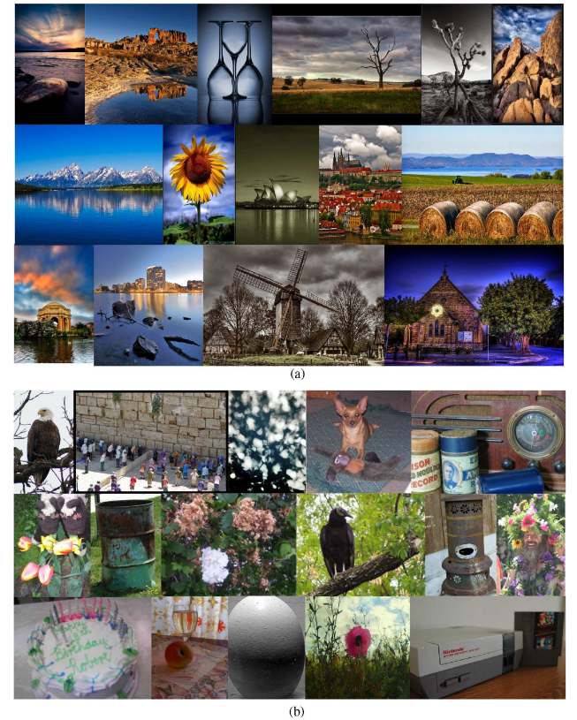
Image Feature
High-Aesthetic으로 판별한 이미지도
Low-Aesthetic으로 판별한 이미지보다 더 부드럽다.

Slide 22
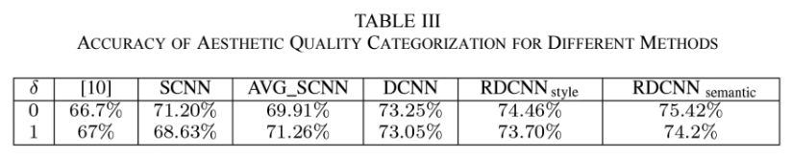
Accuracy of Different Methods

Slide 23
Details and Efficiency
ConvNet 을 이용하여 구현
(https://code.google.com/archive/p/cuda-convnet/)
Fully-connected layer의 multi-column inputs을 지원한다.

Slide 24
Details and Efficiency
Convolution layer의 learning rate = 0.001
Fully-connected layer의 learning rate = 0.002
Weight momentum, Bias momentum 은 각각 0.9
Fully-connected layer 의 Dropout rate = 0.5

Slide 25
Details and Efficiency
AVA dataset 학습하는데
SCNN은 2일
DCNN은 3일 소요
SCNN style classification 1일 소요
RDCNN training 3~4일 소요
Tesla m2070/m2090 cpu
2048개의 이미지 test하는데
SCNN 50분 DCNN 60분 RDCNN 80분 소요

Slide 26
Others
N. Murray, L. Marchesotti, and F. Perronnin, “AVA: A large-scale data-base for aesthetic visual analysis,”
Photo Aesthetics Ranking Network with Attributes and Content Adaptation
Shu Kong1, Xiaohui Shen2, Zhe Lin2, Radomir Mech2, Charless Fowlkes1

